Slide 1
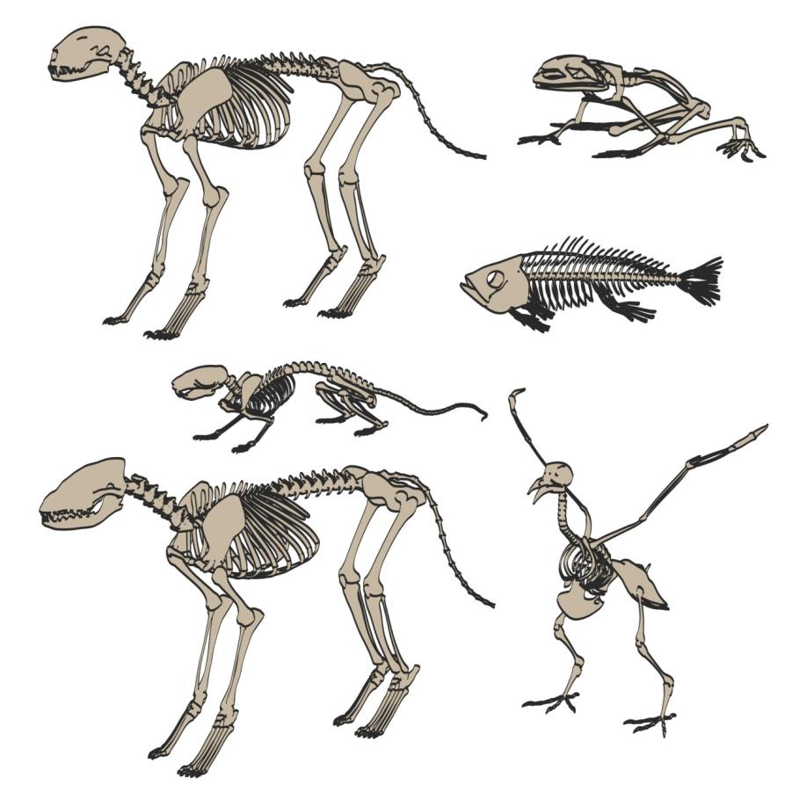
Veirteabraigh

Slide 2
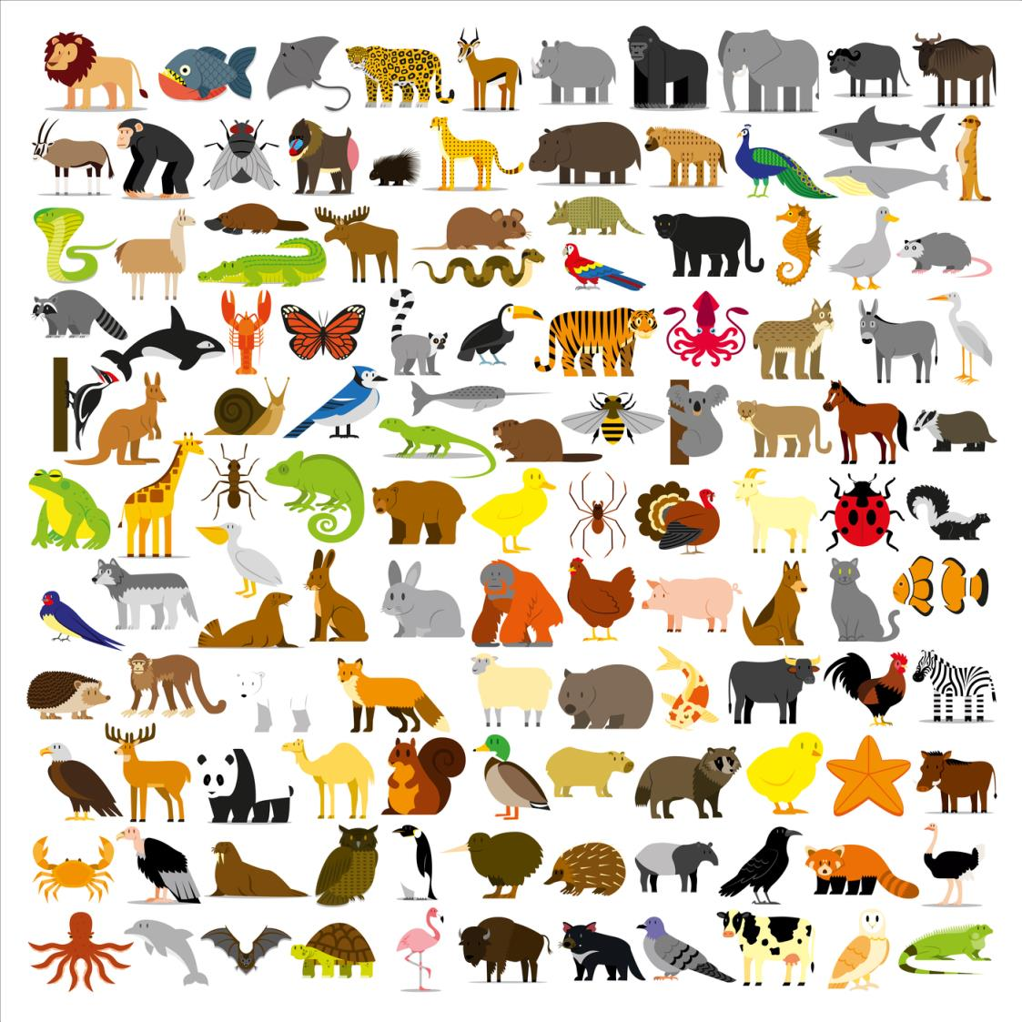
Tá na milliúin cineálacha ainmhithe ann. Is féidir ainmhithe a roinnt ina dhá ngrúpa – veirteabraigh agus inveirteabraigh. Is éard is veirteabrach ann ná ainmhí a bhfuil cnámh droma aige. Tugtar inveirteabrach ar ainmhí nach bhfuil cnámh droma aige.

Slide 3
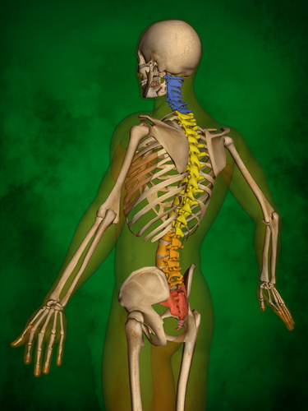
Is veirteabrach thusa mar go bhfuil cnámh droma agat.
Tá cúig phríomhghrúpa de veirteabraigh ann:
Mamaigh
Reiptílí
Éin
Éisc
Amfaibiaigh
Baineann tréithe faoi leith le gach grúpa.

Slide 4
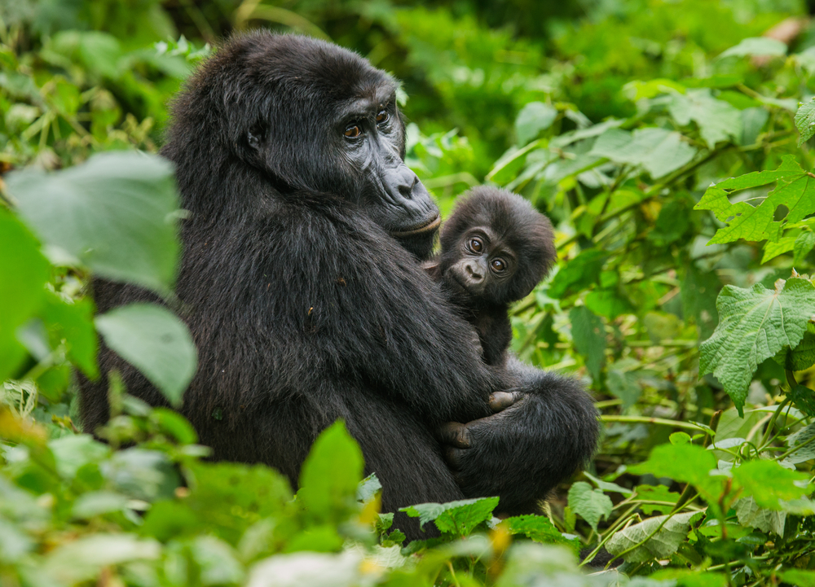
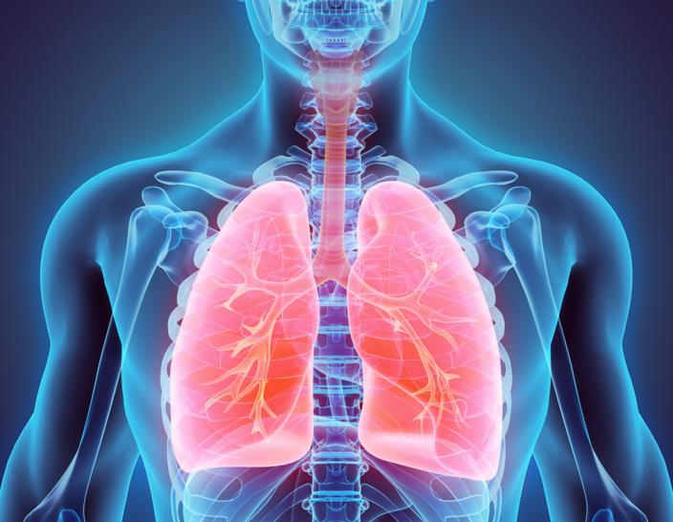
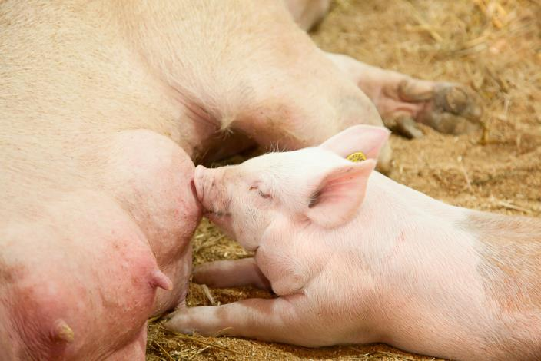
Bíonn fionnadh nó gruaig ar gach mamach.
Mamach is ea thusa.
Bíonn scamhóga ag na mamaigh ar fad. Sin mar a fhaigheann siad ocsaigin.
Mamaigh
Is ainmhithe aonteasacha iad na mamaigh – is féidir leo teas a gcorp féin a rialú.
Is í an mháthair féin a bheireann an t-ainmhí óg.
Ólann an mamach óg bainne a mháthar.

Slide 5
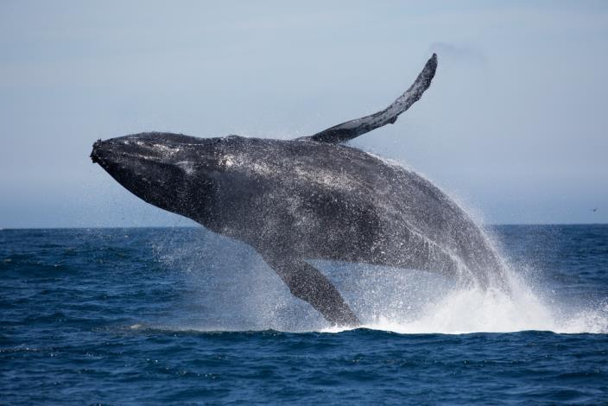
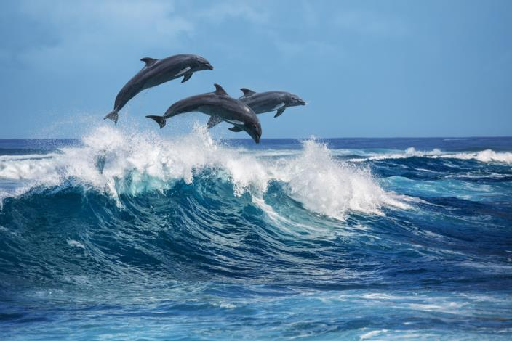
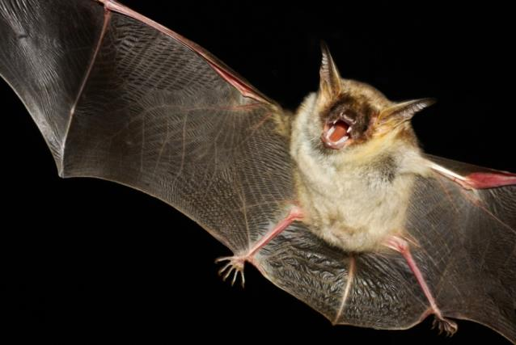
Ainmhithe talún is ea formhór na mamach. Is eisceachtaí iad an míol mór agus an deilf mar go maireann siadsan in uisce.
An Míol Mór
Deilfeanna
Is í an ialtóg an t-aon mhamach atá ábalta eitilt.

Slide 6
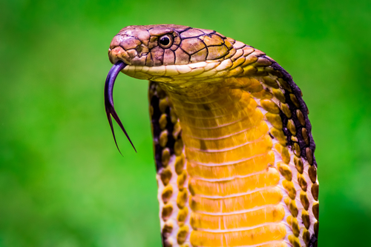
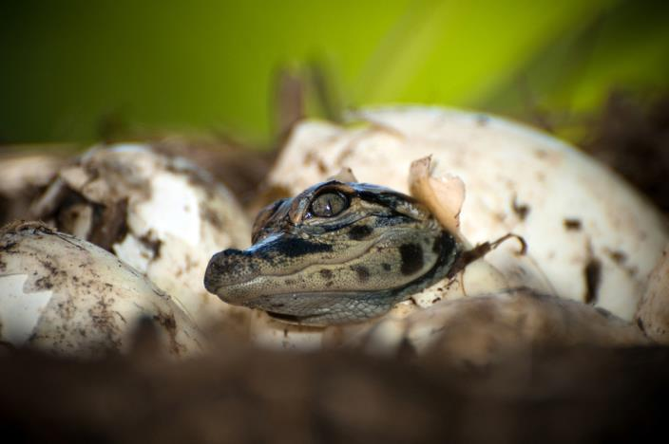
Maireann reiptílí áirithe ar an talamh agus is san uisce a mhaireann cuid eile acu. Reiptílí talún is ea toirtísí, mar shampla, agus reiptílí uisce is ea turtair.
Bíonn gainní ar reiptílí lena gcorp a chosaint.
Reiptílí
Beireann siad uibheacha ar an talamh.
Tá scamhóga ag na reiptílí ar fad. Úsáideann siad iad chun análú. Bíonn ar reiptílí uisce teacht go barr an uisce chun anáil a tharraingt.
Is ainmhithe fuarfhuilteacha iad na reiptílí. Níl siad in ann teas a gcorp féin a rialú. Bíonn orthu iad féin a théamh faoin ngrian sula dtig leo bogadh thart mórán.

Slide 7
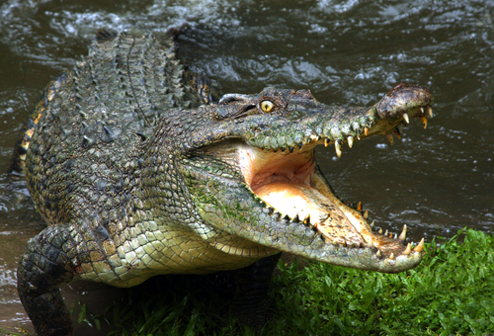
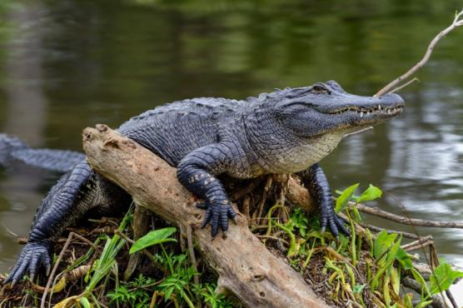
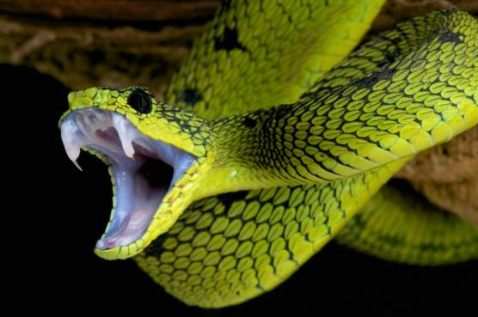
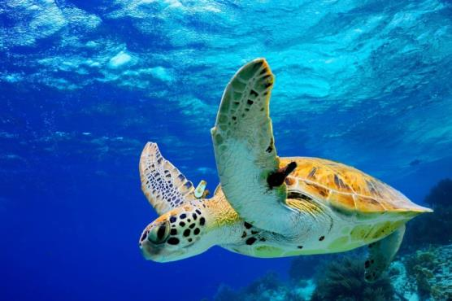
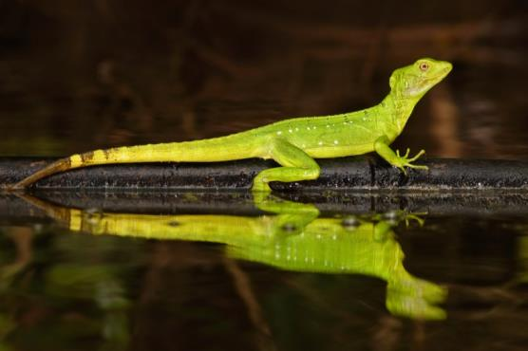
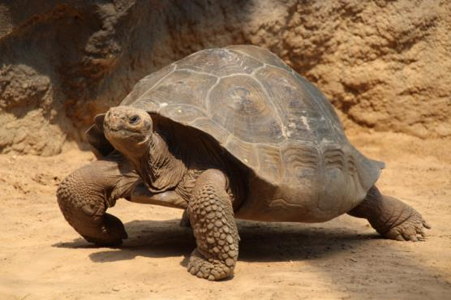
Ailigéadar
Crogall
Nathair
Is reiptílí iad na hainmhithe seo uile. An féidir leat iad a ainmniú?
Toirtís
Turtar
Laghairt

Slide 8
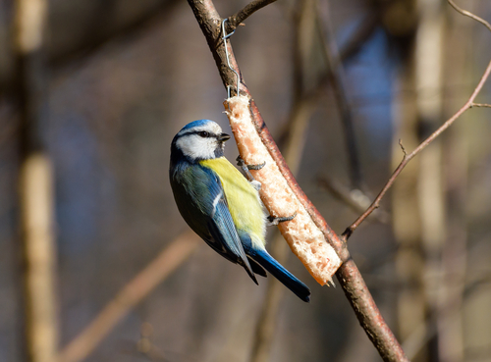
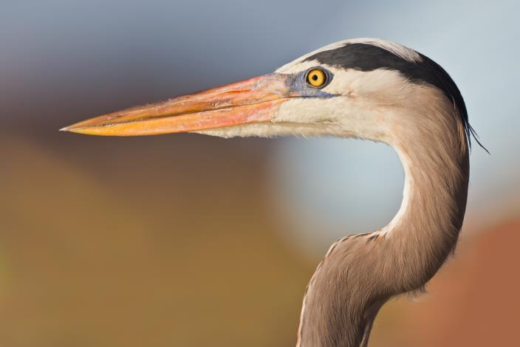
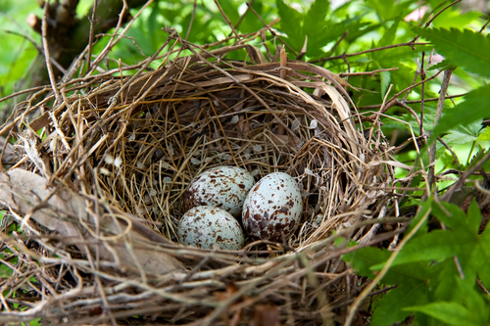
Bíonn sciatháin agus cleití ar éin.
Bíonn gob orthu. Ní bhíonn fiacla ag éin.
Éin
Úsáideann siad scamhóga chun análú.
Is ainmhithe aonteasacha iad na héin.
Beireann siad uibheacha i neadacha.

Slide 9
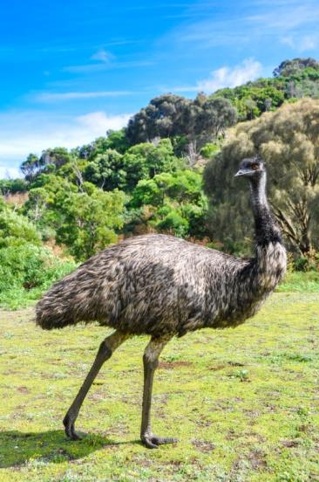
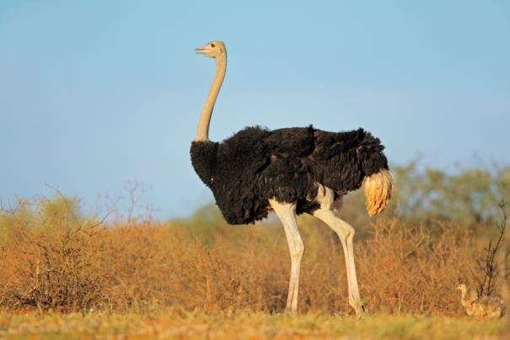
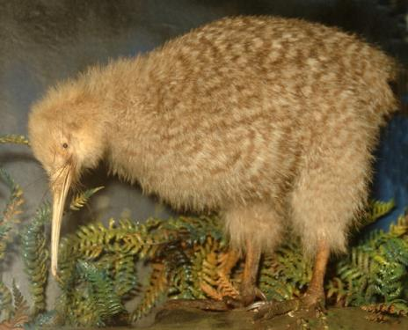
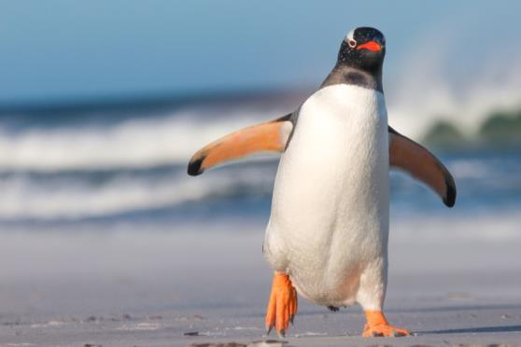
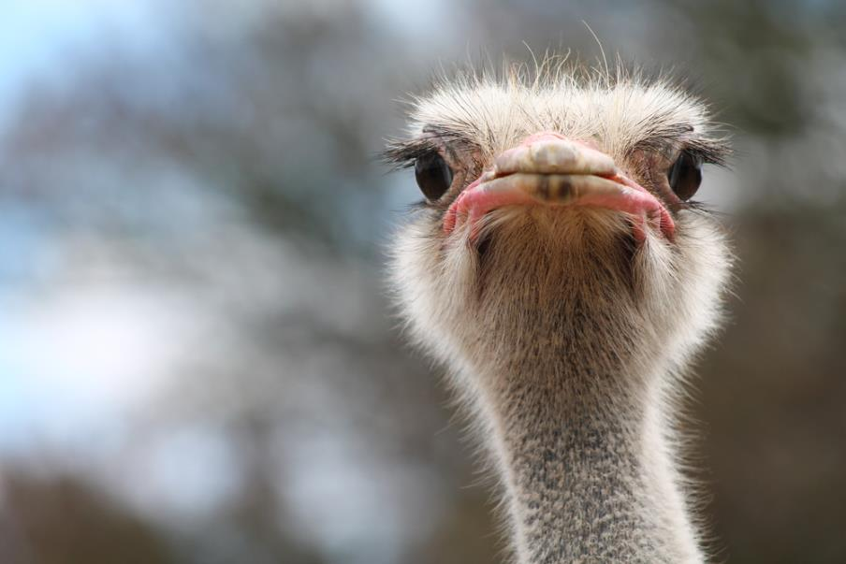
An t-éamú
An phiongain
An cíobhaí
An ostrais
Tá formhór na n-éan ábalta eitilt. Is eisceachtaí iad an t-éamú, an ostrais, an phiongain agus an cíobhaí.
Is í an ostrais
an t-éan
is mó ar domhan.

Slide 10
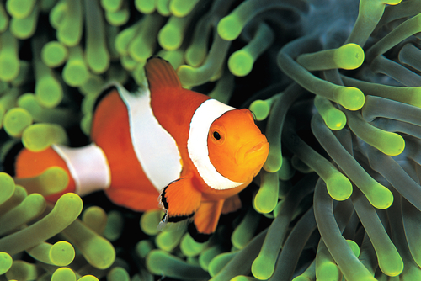
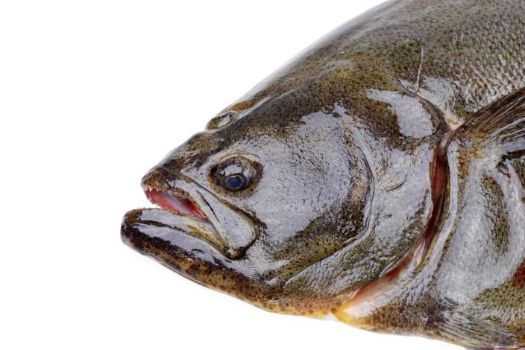
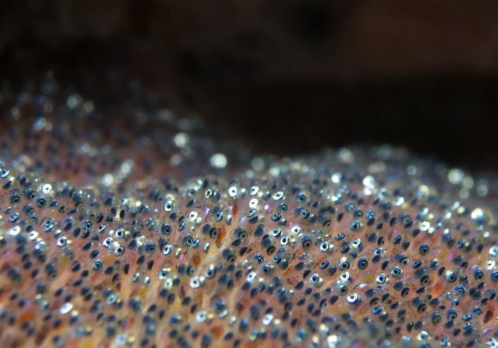
Maireann siad san fharraige, in aibhneacha agus i lochanna.
Bíonn geolbhaigh ag éisc in áit scamhóg. Úsáideann siad na geolbhaigh chun análú.
Beireann éisc a gcuid uibheacha san uisce.
Éisc
Is ainmhithe fuarfhuilteacha iad na héisc.

Slide 11
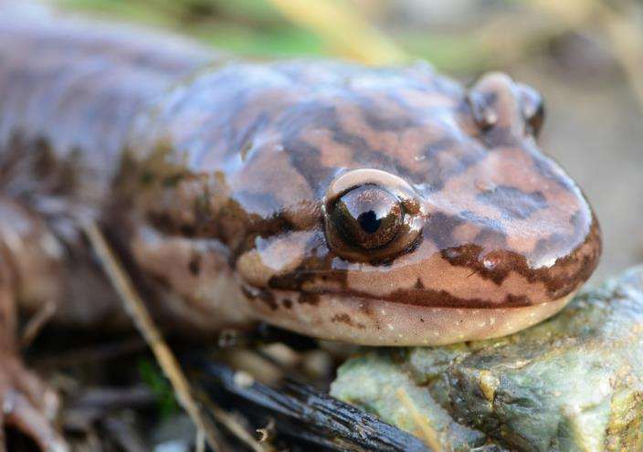
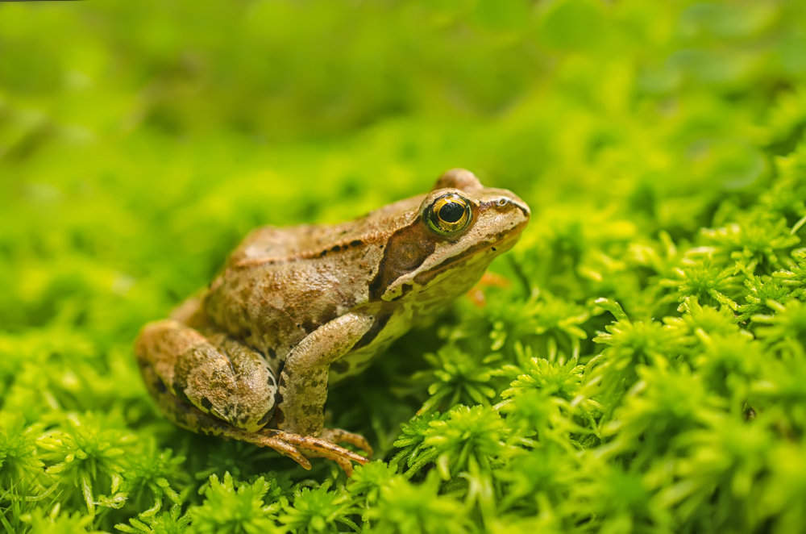
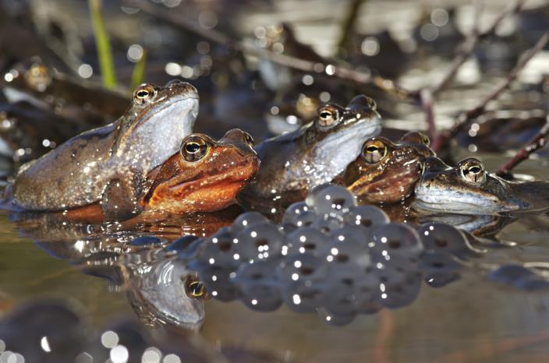
Maireann amfaibiaigh san uisce i dtús a saoil agus bíonn geolbhaigh acu. Nuair a éiríonn siad níos mó, fásann siad scamhóga agus maireann siad ar an talamh.
Craiceann sleamhain tais a bhíonn ar amfaibiaigh.
Beireann siad a gcuid uibheacha in uisce.
Amfaibiaigh
Is ainmhithe fuarfhuilteacha iad na hamfaibiaigh. Níl siad in ann a dteas féin a dhéanamh. Braitheann teocht a gcorp ar theocht an aeir nó an uisce ina dtimpeall.

Slide 12
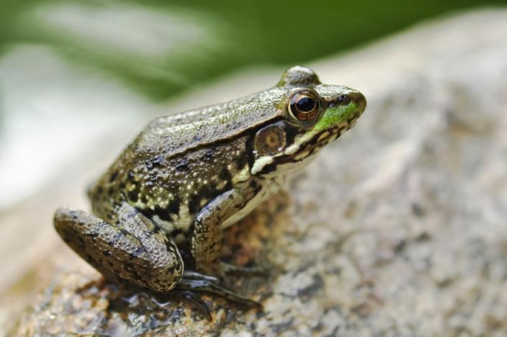
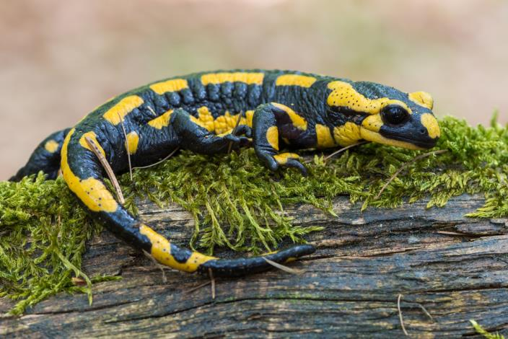
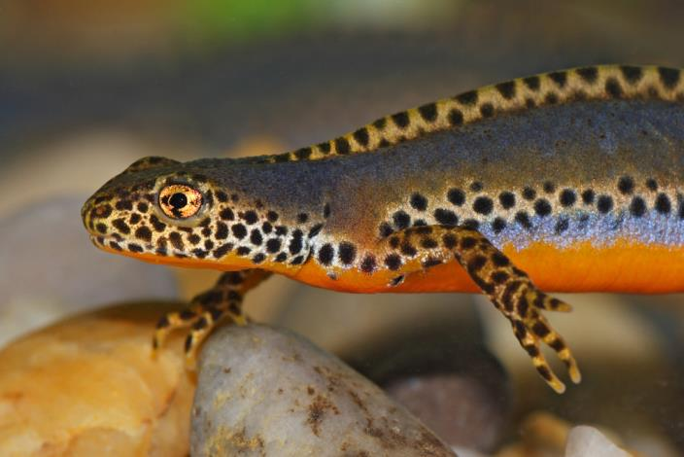
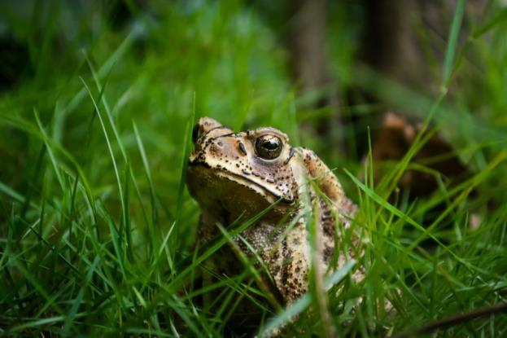
Frog
Salamandar
Is amfaibiaigh iad na hainmhithe seo uile. An féidir leat iad a ainmniú?
Earc
Buaf

Slide 13
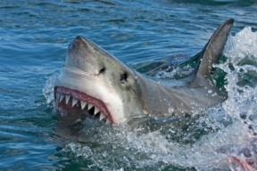
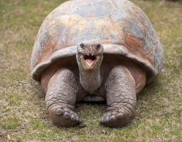
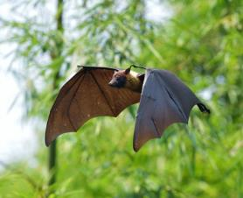
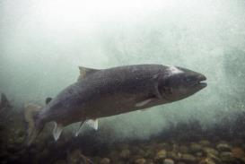
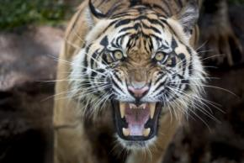
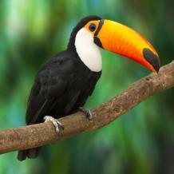
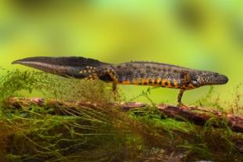
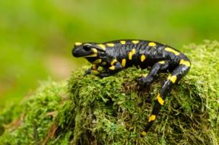
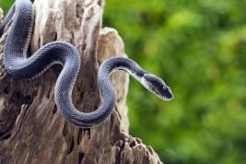
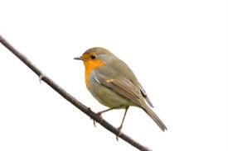
An bhfuil a fhios agat cén grúpa lena mbaineann gach ceann de na veirteabraigh seo?
Mamaigh | Éin | Reiptílí | Amfaibiaigh | Éisc

Slide 14
Fíor nó Bréagach?
Ráiteas | Fíor | Bréagach
Bíonn fionnadh ar reiptílí.
Maireann amfaibiaigh san uisce agus ar an talamh araon.
Bíonn fiacla ag éin.
Is ainmhithe fuarfhuilteacha iad na reiptílí.
Is ainmhithe fuarfhuilteacha iad na mamaigh.
Ainmhí a bhfuil cnámh droma aige is ea veirteabrach.
Beireann amfaibiaigh a gcuid uibheacha in uisce.

Slide 15
Cliceáil ar an nasc thíos chun féachaint ar fhíseán faoi veirteabraigh:
https://www.youtube.com/watch?v=qRKoGO7hNXg
Tuilleadh eolais le fáil ar an suíomh seo:
http://kids.sandiegozoo.org/animals

Slide 16
Íomhánna:
Shutterstock
Rinneadh gach iarracht teacht ar úinéir an chóipchirt i gcás na n‑íomhánna atá ar na sleamhnáin seo. Má rinneadh faillí ar aon bhealach ó thaobh cóipchirt de ba cheart d’úinéir an chóipchirt teagmháil
a dhéanamh leis na foilsitheoirí. Beidh na foilsitheoirí lántoilteanach socruithe cuí a dhéanamh leis.
© Foras na Gaeilge, 2017
An Gúm, Foras na Gaeilge, 7 Cearnóg Mhuirfean, Baile Átha Cliath 2

